Slide 1

Кислов Алексей
Руководитель практик ERP
Фирма «1С»

Slide 2
ERP – система на платформе 1С:Предприятие – это модно
Инновационная технологическая платформа мирового уровня
Система построенных на ней прикладных решений
для эффективного управления и учета
Более 1000 тиражируемых прикладных решений
Более 5 000 000 пользователей в коммерческих предприятиях
и государственных учреждениях
Более 300 000 специалистов программируют на языке 1С:Предприятия

Slide 3
Технологии и инструменты платформы 1С:Предприятие
Технологии
Инструменты
Толстый клиент
Тонкий клиент
Веб-клиент
Дизайнер форм
Конструктор запросов
Бизнес-процессы
Журнал работы пользователей
Дизайнер отчетов
Дизайнер интерфейса
Распределенные информационные базы
Обмен данными XML
Дизайнер справки
Мастер ролей
Автогенерация пользовательского интерфейса
Полнотекстовый поиск
Мастер определения бизнес-логики
Web-сервисы
Подписка на события
Настройка для пользователей
Система компоновки данных
Групп. разработка, контр. версий
Data mining
Агрегаты
Бизнес-диаграммы
Ср-ва для установки и обновл. приложений
Интеллектуальная система отчетов
Объединение приложений
Ограничение доступа на основе ролей
Ограничение доступа на уровней записей
Интернационализация
Средства перевода
Бизнес-компоненты
Средства интеграции
Архитектура, управляемая метаданными
Интернет (http, ftp, smtp, pop3, IMap)
Объектная модель работы с данными
Обработка запросов к БД
Отладчик и замер производительности
Базы данных: СУБД 1C, MS SQL Server, PostgreSQL, IBM DB2, Oracle Database
Встроенный язык
Технологический журнал
Механизм расширений
Планировщик
Функциональные опции
Криптографическая защита
Механизм разделения данных
HTTP-сервисы,
REST API, OData
Профили
безопасности
Поддержка
JSON, XML
Внешние источники данных
Мобильная платформа
SOA
Notes:
3
3

Slide 4
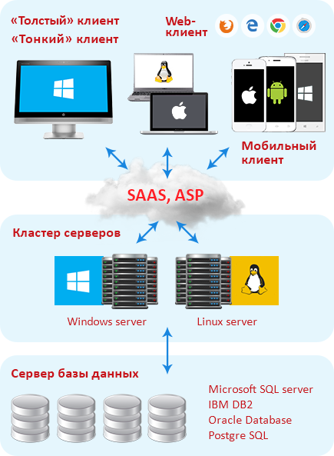
1С:Предприятие – технологическая платформа мирового уровня для построения корпоративных систем
Масштабируемая отказоустойчивая архитектура
Поддержка крупных корпоративных систем
Многоплатформенность, поддержка открытого ПО:
  Linux, Windows, Mac OS
  PostgreSQL, MS SQL Server, IBM DB2, Oracle Database
Работа через Интернет, облачные технологии (SaaS)
Работа на мобильных устройствах под iOS, Android, Windows
Гибкость и настраиваемость. Кастомизация под специфику
бизнес-процессов и ноу-хау организации
Встроенные средства бизнес-аналитики
Построение территориально-распределенных систем
Открытость, интеграция практически с любыми программами
и оборудованием
Разграничение и контроль доступа к данным
Защита конфиденциальной информации, коммерческой тайны,
персональных данных. Сертификат ФСТЭК России

Slide 5




Производительность и масштабируемость
1С:Предприятия позволяют эффективно автоматизировать крупнейшие корпорации
и государственные структуры
Почта России. Автоматизированная система 1С охватила более 47 000 рабочих мест.
Обеспечена единая методология всех видов учета, оперативное управление запасами,
контроль и анализ показателей коммерческой деятельности.
Трансмашхолдинг. Решения 1С – корпоративный стандарт автоматизации. ERP, CPM, WMS, ECM системы. Около 20 000 автоматизированных рабочих мест. Подтвержденный экономический эффект от внедрения единой корпоративной системы – 5 000 000 000 руб.
Правительство Москвы. Единая облачная система обеспечения финансовой деятельности.
Более 2 300 учреждений города, 18 000 пользователей, данные по 350 000 сотрудников. Технология SaaS. Экономия затрат более 1 млрд. руб. в год.
Минсельхоз России применяет государственные информационные системы на платформе 1С
для решения задач обеспечения продовольственной безопасности, управления развитием сельского хозяйства, льготного кредитования АПК, мониторинга отрасли. Более 15 000 пользователей, более 300 000 объектов мониторинга АПК, более 20 000 показателей.

Slide 6




1С:Предприятие – это масштабно
Башкирская электросетевая компания (БЭСК). ERP, ECM, MDM, EAM системы 1С развернуты более чем на 10 000 рабочих мест. Обеспечена контролируемость бизнес-процессов, управление на основе актуальных данных.
КАМАЗ. На платформе «1С:Предприятие 8» автоматизировано более 8 000 рабочих мест в группе КАМАЗ. Сокращены издержки, оптимизированы процессы управления и учета, обеспечена оперативная консолидация и анализ финансовой отчетности по всем дочерним обществам.
Группа компаний «СОЛЛЕРС». Более 6 000 рабочих мест. Снижены производственные затраты
и неликвидные запасы, повышена ритмичность обеспечения производства, сокращены простои.
Государственная корпорация «Росатом» повышает эффективность около 100 предприятий
с помощью 1С ERP Росатом, в системе работает более 7 000 сотрудников. CPM-система 1С:Управление холдингом объединяет более 1 500 сотрудников Росатома и дочерних холдингов. Выстроены сквозные процессы управления атомной отраслью.

Slide 7















Флагманы экономики, заключившие стратегические соглашения и меморандумы о сотрудничестве с 1С

Slide 8
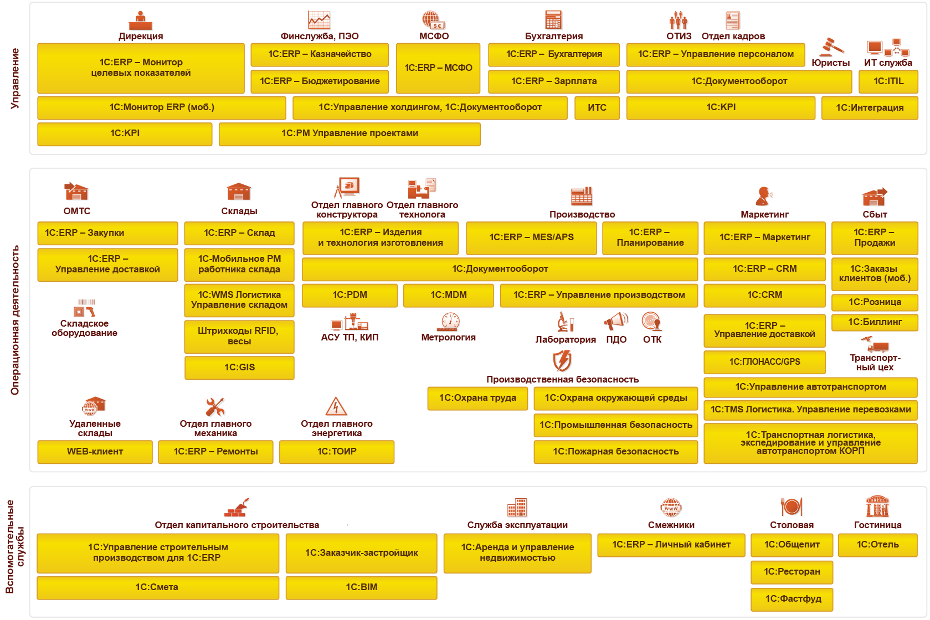
Единая система для всех на базе 1С:ERP

Slide 9
Экономический эффект
Данные по 185 проектам внедрения ERP-решений «1С» с опубликованными показателями эффективности:
Снижение себестоимости выпускаемой продукции на 9%
Снижение объемов материальных запасов на 21%
Увеличение объема выпускаемой продукции на 32%
Рост производительности труда в производстве на 27%
Сокращение длительности простоев оборудования на 22%
Снижение производственного брака на 21%
Рост оборачиваемости складских запасов на 23%
Сокращение сроков исполнения заказов на 23%
Сокращение операционных и административных расходов на 16%
Рост прибыли на 13%

Slide 10
Причины выбора ERP-решений «1С»
вместо зарубежных систем ERP
Невысокая стоимость (лицензий, внедрения, сопровождения, владения)
Соответствие функционала отраслевой специфике, потребностям клиента
Много специалистов, большой выбор партнеров, доступность сопровождения
Распространенность, использование др. ПП 1С, интеграция с ними
Легкость внедрения и эксплуатации, гибкость, мало доработок
Компетентность исполнителя, положительный опыт работы с партнером
Быстрая адаптация к изменениям законодательства, локализация
Скорость внедрения
Наличие персонала, имеющего компетенции
Наличие положительных отзывов в отрасли
Известность и надежность вендора
Открытость и надежность системы
«Импортозамещение»
124
89
71
48
40
32
30
22
19
9
По данным отчетов партнеров: 263 случая выбора ERP-решений «1С»
вместо зарубежных ERP-систем
7
6
1

Slide 11



1С на рынке ERP
2014
2022…
Первое – учет
27.12.2013
1C:ERP Управление предприятием
Первое – управление
2004
1C:Управление производственным предприятием

Slide 12




Технология вашего облака для работы с 1С:ERP

Slide 13

"Большая ERP" в маленьком мобильном ?

Slide 14
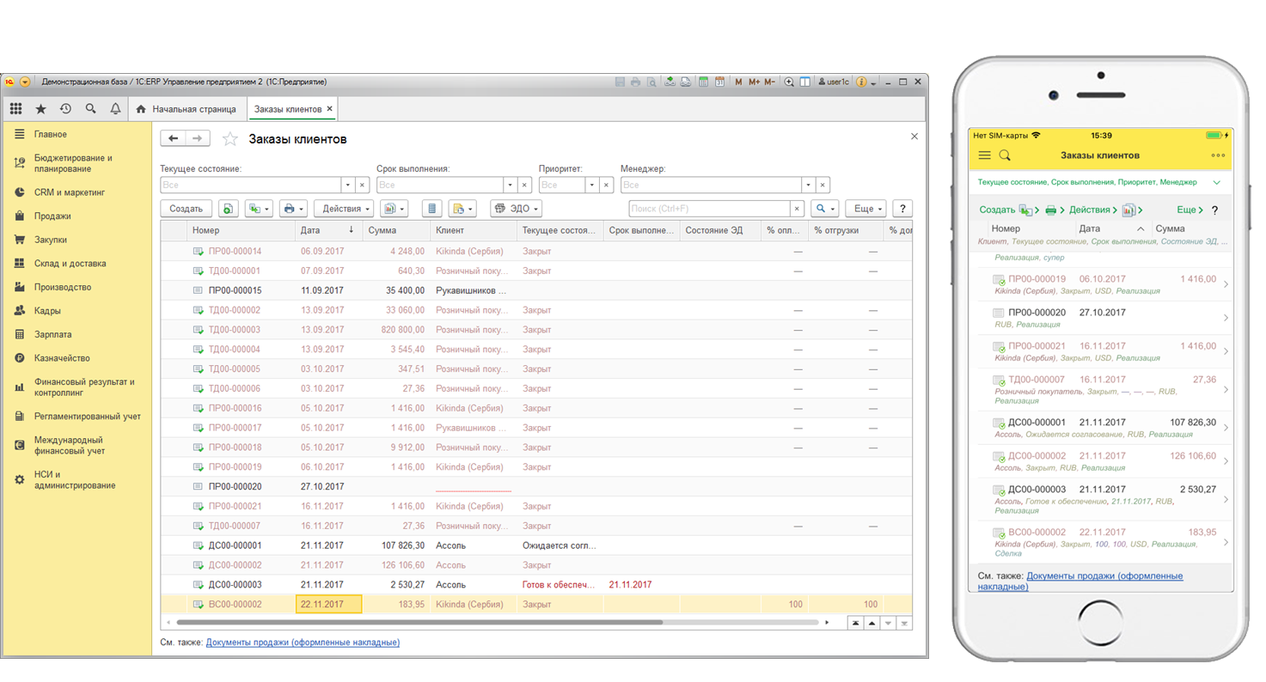
Мобильный клиент 1С:ERP
14
Notes:
14
На примере покажу как выглядит стандартный список документов и форма документа в мобильном клиенте
Эти формы мы никак не адаптировали - это умолчание платформы
В будущем мы постараемся поработать над интерфейсом форм во всей конфигурации, чтобы бы все формы на мобильном устройстве выглядели достойно.
Замечу, что и сейчас есть возможность без доработки конфигурации настроить форму под конкретное устройство
Для этого на ПК нужно воспользоваться командой «Изменить формы» и передать настройки пользователю мобильного устройства (такая возможность есть)

Slide 15

CAM
CAD
CAE
PDM
ML
1С:ERP
IOT

Slide 16


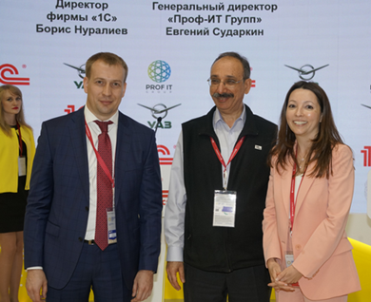
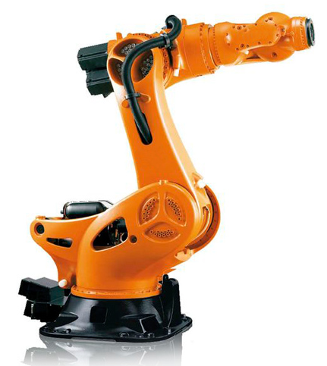
Развитие проекта 1С:ERP
Ульяновский автомобильный завод, Индустрия 4.0
1С:WMS
PLM – система
Управление складской логистикой (основные ТМЦ)
Управление – склад готовой продукции
Управление конструкторской документацией
ERP – система «ядро» современной ИС, агрегатор информации для «цифрового двойника изделия»
1С:ТОИР
1С:ERP
Управление оборудованием и ремонтами
Управление НСИ
Планирование производства
Планирование материальных потоков
Управление закупками
Создан полигон отработки технологий Индустрии 4.0 с использованием 1С:Предприятие 8
QMS на 1С:Предприятие 8
Управление качеством
Технология устранения дефектов
Регистрация дефектов
Анализ дефектов
Управление промышленным оборудованием
MES на 1С:Предприятие 8
Управление технологией производства
Управление оборудованием
Учет движения автомобиля по конвейеру
ПМЭФ 2018

Slide 17





























ERP – решение как основа для «Цифровизации» в промышленности
Цифровая
Модель
(двойник)
Предприятия*
Согласования, проработка, дополнения
Индивидуальные
бизнес – процессы
Ресурсное обеспечение производства
ERP
Потребность в продукции
Потребность в обеспечении для продукции
Потребность в производстве
Автоматизация процессов
Приемка продукции
Обеспечение потребности
Потребность в обеспечении для продукции
Продукция
* Должна быть уточнена данными из внешних систем

Slide 18


Оптимизация производительности
1С:ERP
Решение Системы Линейных Уравнений при расчете себестоимости на платформе 8.3.14
Оптимизация расчета себестоимости – ускорение в 6,75 раза
На примере проекта в машиностроении

Slide 19

Бизнес «без границ»

Slide 20



Бета-версия «1С:ERP WE» - делокализованное прикладное решение «1С:ERP»
Интернационализация:
Исключены из версии для РФ:
WE = World Edition
Нормативно – справочная информация: учетные политики и настройки учета, организации, контрагенты, физические лица, номенклатура, договоры, кассы, банковские счета, статьи доходов и расходов, направления деятельности
НДС, выбор ставок, расчет сумм в документах, учет входящего НДС при закупке
Направления развития :
Подсистема регламентированного учета РСБУ, налоговый учет и отчетность РФ
Подсистема расчета зарплаты и кадрового учета
Некоторые другие подсистемы (библиотеки), отчеты специфичные для РФ
Адаптация к особенностям ведения бизнеса и организации учета за пределами РФ (развитие МСФО и прочее)
Перевод кода и объектов конфигурации на английский язык

Slide 21


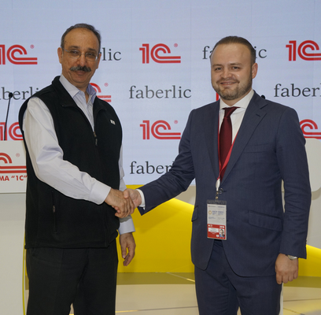
1С:ERP для роста российского бизнеса и его продвижения на зарубежные рынки
ТОП-100 мировых парфюмерно-косметических компаний
Представительства в 20 странах, поставки в 40 стран
Сеть продаж: 5000 партнеров, 1000000 консультантов
Более 20000000 сделок в месяц
ПМЭФ, меморандумом о сотрудничестве
Поддержка 5-ти кратного роста бизнеса
Планирование и учет производства (> 6000 видов продукции), учет планов продаж и поставок (более чем 1 год)
Контроль качества, учет стандарта GMP
Управление распределительным центром (до 700 млн. единиц хранения)
Вдвое снижена трудоемкость и оперативность подготовки управленческой отчетности
Оптимизированы внутренние процессы
Владислав Даванков, вице-президент: «Нам очень приятно, что мы нашли в лице фирмы 1С надёжного партнёра с помощью которого смогли перевести наши информационные системы с IT-продуктов наших уважаемых зарубежных партнеров на программное обеспечение отечественной компании»
Партнер: Кайрос ИТ

Slide 22

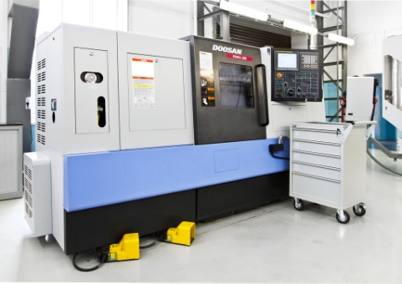
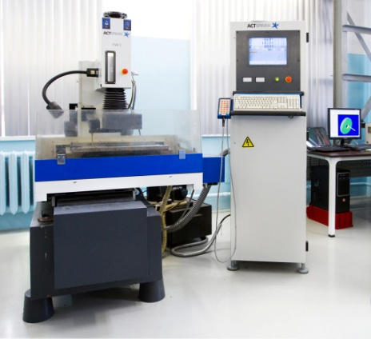
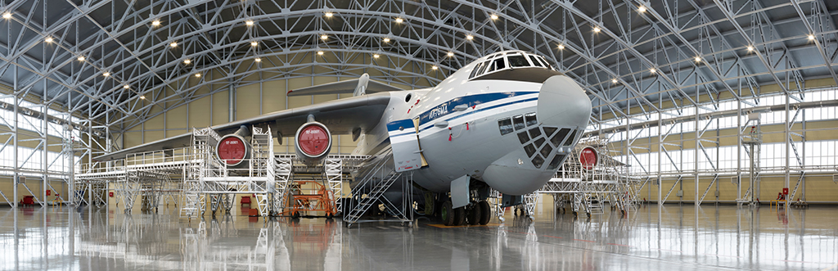
ПЛАНИРОВАНИЕ И УЧЕТ НА АВИАРЕМОНТНОМ ЗАВОДЕ С 1C:ERP
Управление производством
Складская логистика
Управление НСИ
Бухгалтерский и налоговый учет
Расчет заработной платы
Управление продажами
Управление затратами
Раздолье

Slide 23

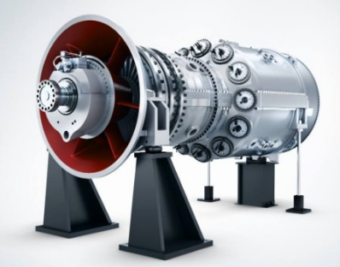
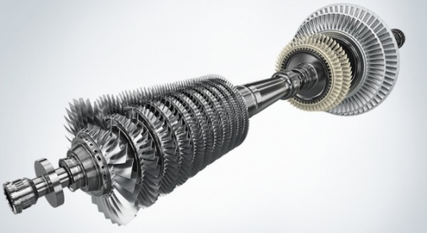
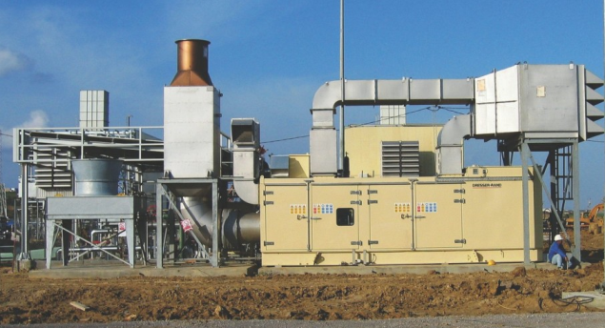
АВТОМАТИЗАЦИЯ ПОЛНОГО КОНТУРА СИСТЕМЫ УПРАВЛЕНИЯ ПРЕДПРИЯТИЕМ НА БАЗЕ РЕШЕНИЯ "1C:ERP УПРАВЛЕНИЕ ПРЕДПРИЯТИЕМ 2"
Предприятие «Сименс Технологии Газовых Турбин» занимается разработкой, сборкой, продажей и сервисом газовых турбин, а также локализацией производства.
СТГТ требовалась информационная система, способная автоматизировать все задачи, не только в области управления финансами, подготовки отчетности по российским и международным стандартам бухгалтерского учета, но и в производственно-логистическом контуре, управлении продажами, производством и поставками. Функциональные возможности отечественной платформы «1С:Предприятие 8», ее высокая адаптивность к требованиям российского бизнеса, возможность комплексной автоматизации всех ключевых задач производственного предприятия, а также доступной по стоимости адаптации системы при изменении (развитии) бизнес-процессов компании обусловили выбор заказчиком решения «1С:ERP Управление предприятием 2».
КОРУС Консалтинг

Slide 24

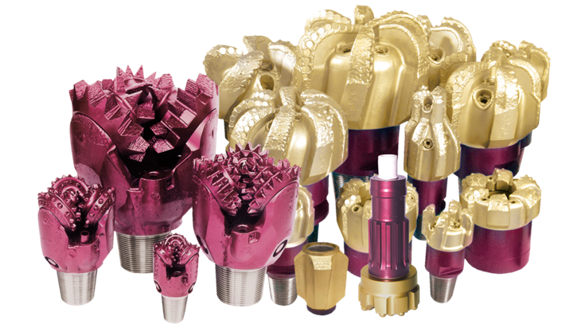
Переход с 1С:УПП на 1С:ERP – срок исполнения производственных заказов сокращен 2 раза
«Волгабурмаш» - крупнейшее российское предприятие по производству породоразрушающего инструмента для нефтегазовой, горнодобывающей и строительной промышленности
Задачи проекта:
Планирование и контроль производственных ресурсов
для исполнения заказов в срок, переход на 100%
позаказное производство, сокращение производственных циклов
Старт проекта – сентябрь 2015
БУ,НУ, казначейство и отказ от 1C:УПП – май 2016
Управление закупками и складами, продажами – июль 2016
Учет производства – август 2016
Бюджетирование – сентябрь 2016
Планирование производства – февраль 2017
Расчет заработной платы и управление персоналом – февраль 2017 г.
Генеральный директор «Волгабурмаш» Матевосян Марат Валерьевич:
«ERP позволило нам решить, пожалуй, одну из самых острых проблем - это своевременное исполнение заказов. Я бы оценил долю своевременно исполненных заказов в 95% (против 50%) ранее, кроме того собственно срок исполнения был сокращен с 4 месяцев до 8 недель».
Партнер: 1С-Рарус, Самара

Slide 25

Роботизация и интеграция в системы управления

Slide 26

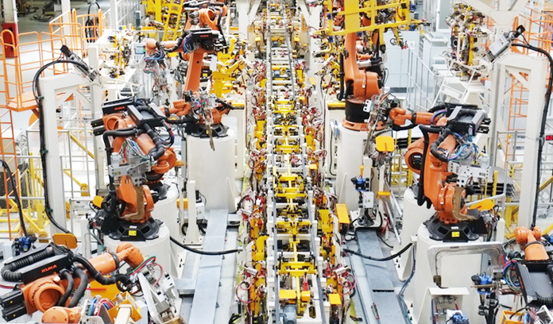

1С:ERP для Индустрии 4.0
Комплексная автоматизация нового автомобильного завода Geely (выпуск до 60 000 авто/год), совместного белорусско-китайского предприятие «Белджи»: от работы с заказами клиентов до управления промышленным оборудованием
Партнер:
Управление спецификацией, план производства, затраты, мощности
Планирование последовательности процессов, регистрация факта на всех точках производства (RFID, терминалы, интеграция с оборудованием)
Мониторинг всего процесса в реальном времени
Контроль качества автомобилей и комплектующих, анализ гарантийных претензий, рекомендации по корректировке процессов
Поставка комплектующих со склада на конвейер
Опыт проекта
тиражирован на новом предприятии
Управление конвейером
Интеграция с системой мониторинга
Интеграция с DC-Tool (гайковерты)

Slide 27






1С:Академия ERP
Наша официально объявленная мечта: выпустить методические материалы по функциональным системам 1С:ERP, не только со скриншотами и названиями кнопок, но с внятным изложением методов и алгоритмов автоматизированного управления предприятием
Выпущены книги серии «1С:Академия ERP»:
Сентябрь 2019
Январь 2018
Октябрь 2018
Декабрь 2018
В работе:
Технологическая и организационная подготовка производства
Организация ремонтов
Управление затратами и расчет себестоимости
Организация работы бухгалтерской службы
Организация материально - технического снабжения
Управление складским хозяйством
Управление маркетингом и сбытом
Декабрь 2019

Slide 28
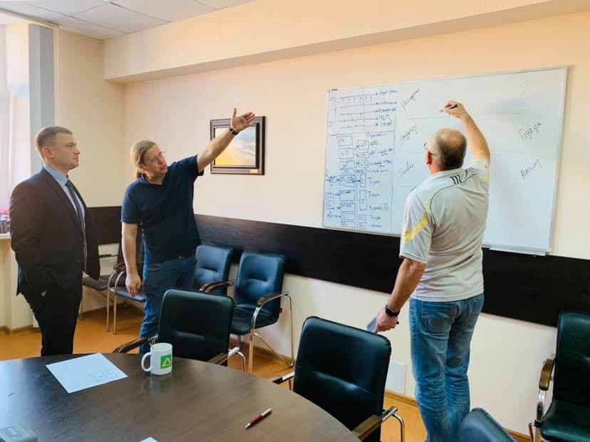
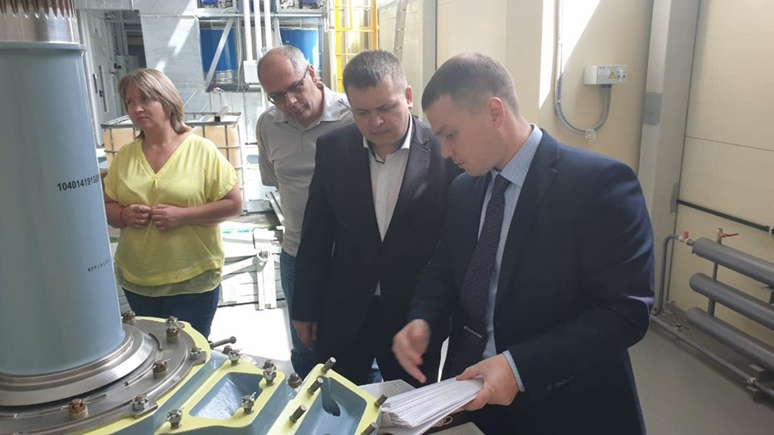
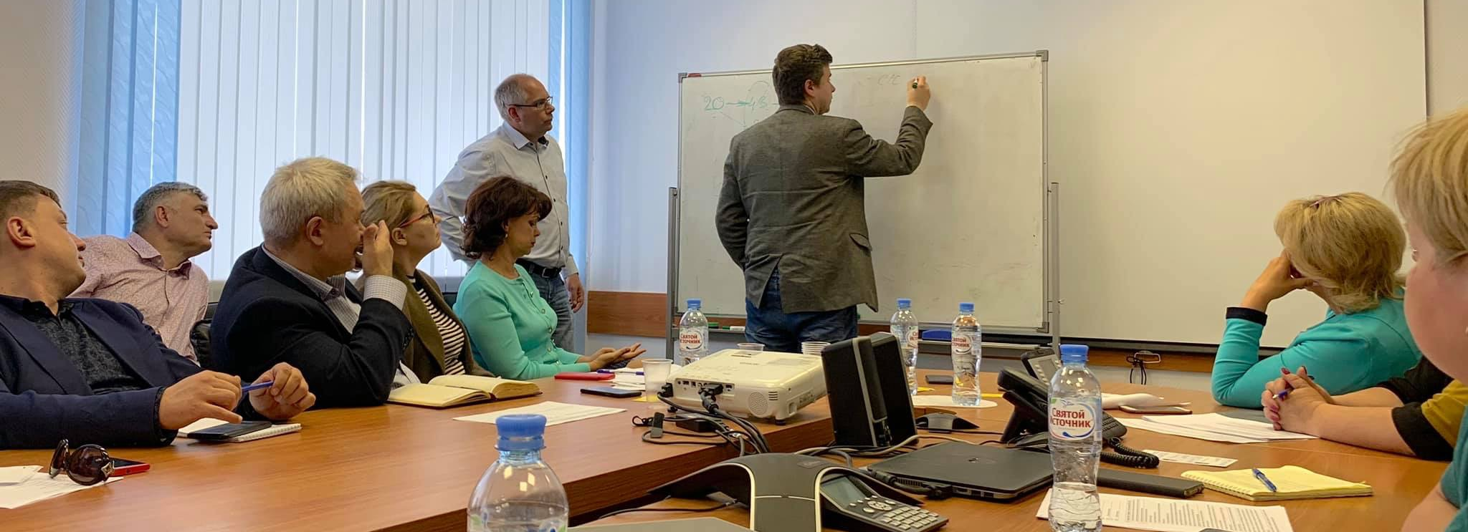
Развитие и «прямая обратная связь» от пользователей

Slide 29
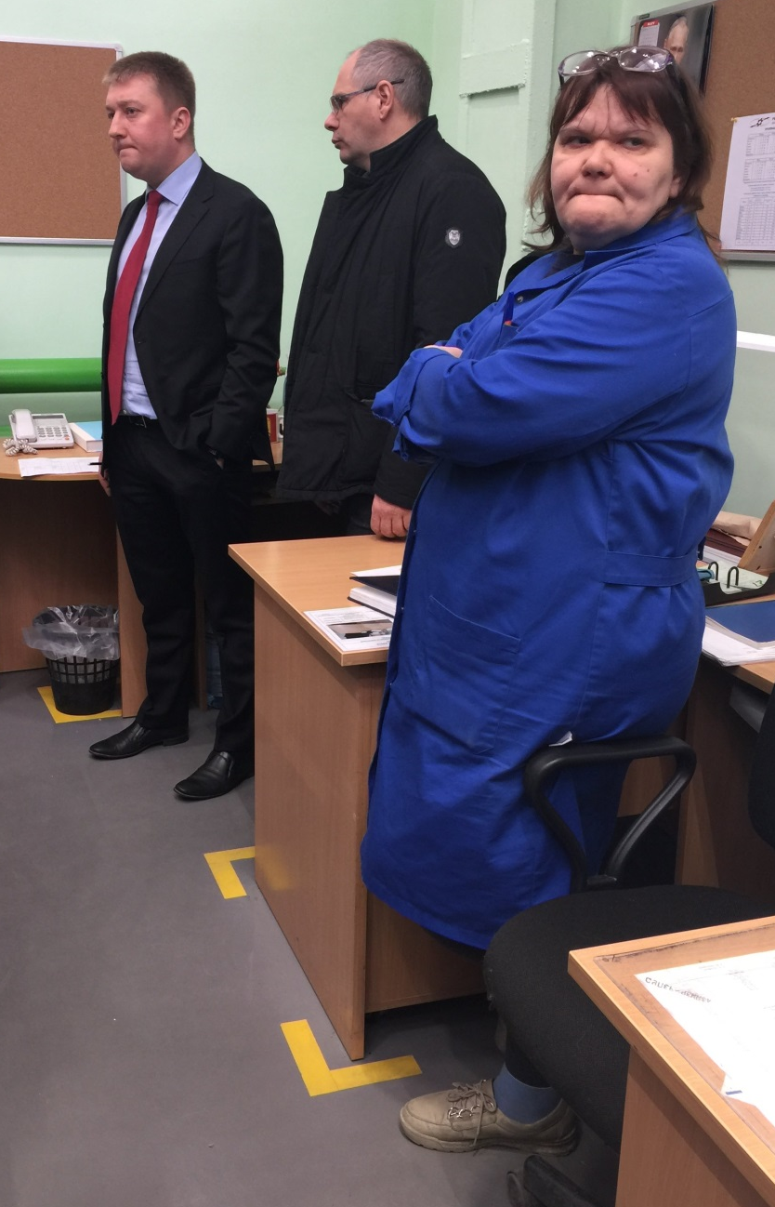
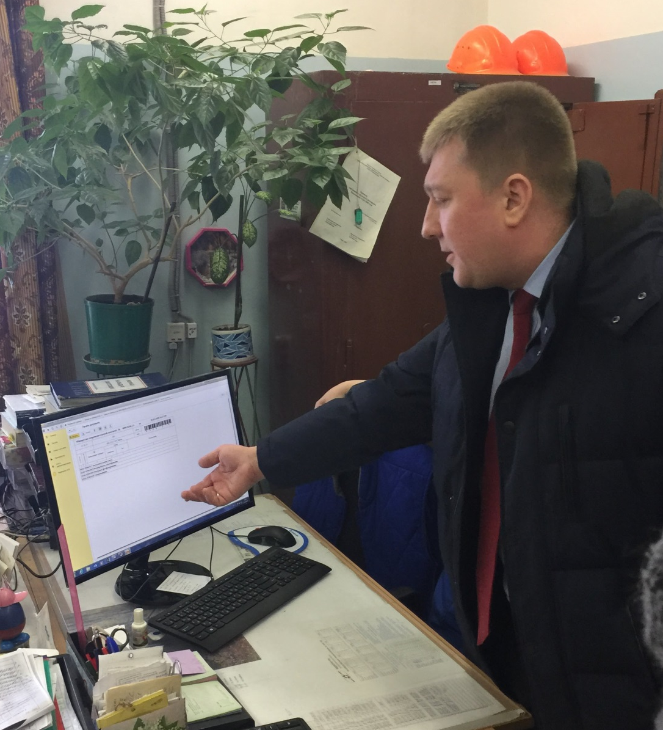
Развитие и «прямая обратная связь» от пользователей
Артем Вожаков
Игорь Филимонов

Slide 30
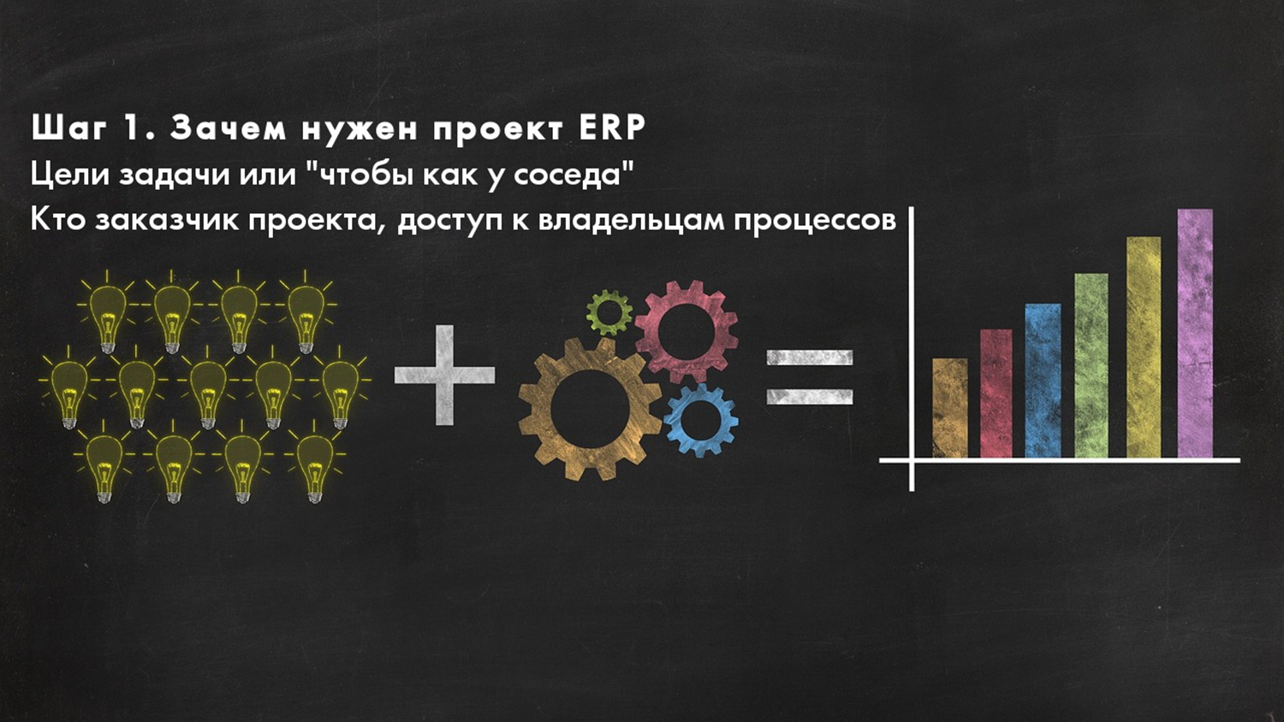


Slide 31



Slide 32
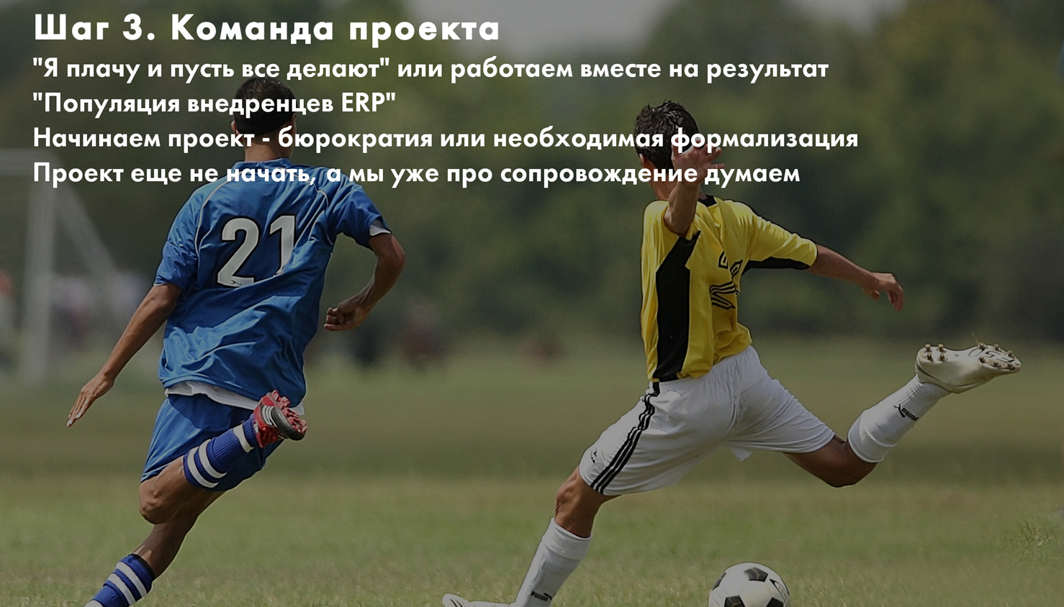


Slide 33


Slide 34


Slide 35


Slide 36


Slide 37


Slide 38
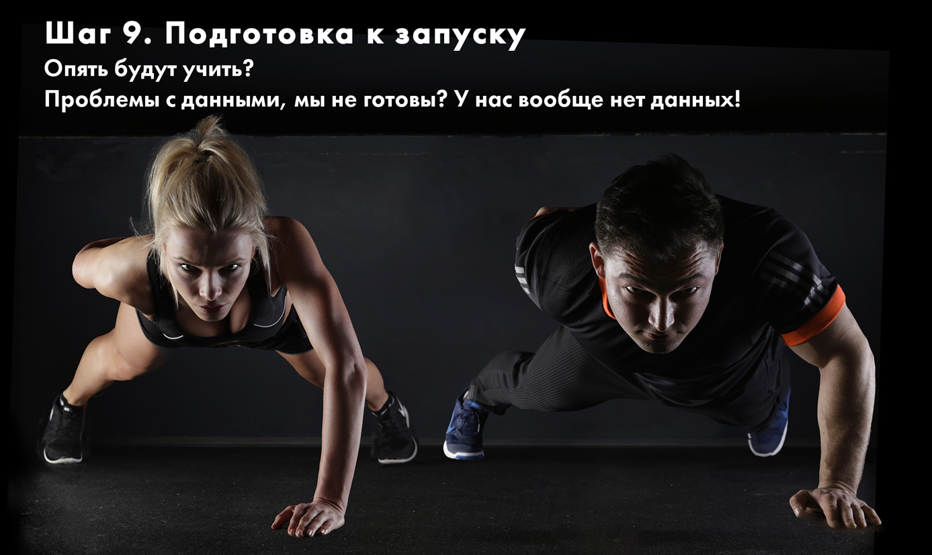

Slide 39


Slide 40


Slide 41


Slide 42


Slide 43
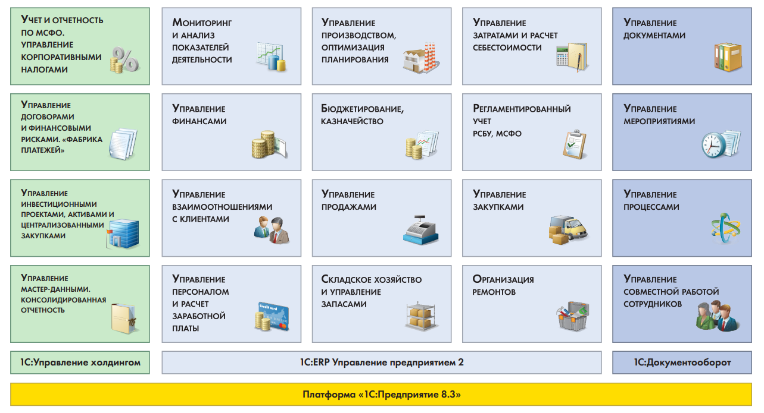
1С:ERP

Slide 44

Эффективное управление производством ?

Slide 45

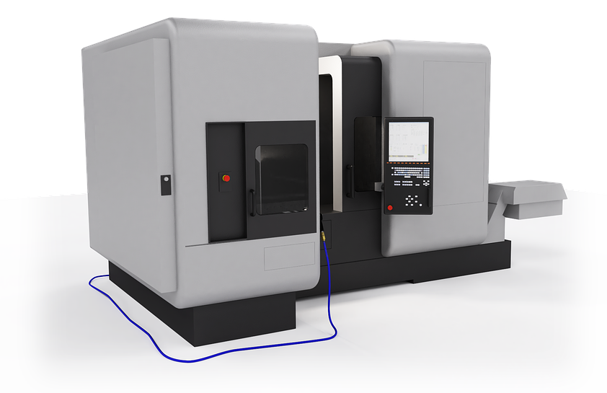
Эффективное управление производством ?
Обеспечить максимальную «загрузку» производственных ресурсов ?
100%

Slide 46

Эффективное управление производством ?
Обеспечить максимальную производительность труда ?

Slide 47
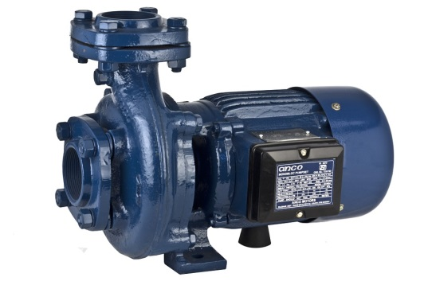



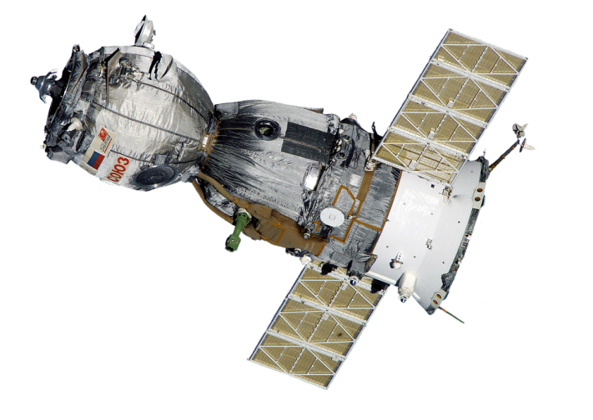
Эффективное управление производством ?
Обеспечить выпуск необходимой продукции точно в срок, обеспечив требуемой уровень качества при минимальных затратах!

Slide 48





Три уровня эффективного управления производством в «1С:ERP» – от долгосрочного плана к заданию на день
Уровень производственных подразделений
Мы слышим «планирование» - понимаем* управление!
*должны понимать

Slide 49


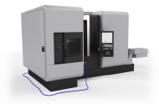


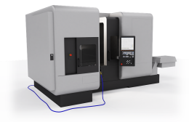

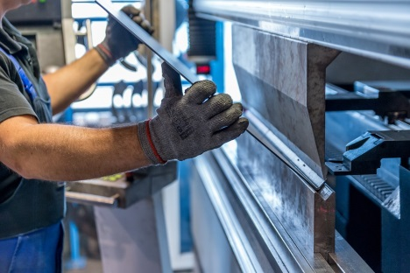
Три уровня эффективного управления производством в «1С:ERP» – от долгосрочного плана к заданию на день
Уровень производственных подразделений
Моделирование и перепланирование
Заказ
на
производство
500%
Диагностика «Идеальный график» «Критический путь»
Диспетчеризация и перепланирование
Заказ
на
производство
Управление очередью
Факт
Факт
Заказ
на
производство
Уровень производственного подразделения (цех, участок, рабочее место)
Заказ
на
производство
Когда «что-то пошло не так»
Когда сроки уже близки

Slide 50

Три уровня эффективного управления производством в «1С:ERP» – от долгосрочного плана к заданию на день
Уровень производственного подразделения (цех, участок, рабочее место)
Управление с использованием элементов TOC
Производственный этап
040
Операция 030 (ключевой РЦ)
020
Детальный расчет(контроль) работ по нормативам
Операция 010
Общий «буфер времени»
Упрощенный вариант
Общий «буфер времени»
Управление очередью
Общий «буфер времени» = длительность производственного цикла
Производственный этап
Операция 010
020
030
040

Slide 51
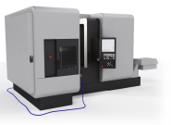

Три уровня эффективного управления производством в «1С:ERP» – от долгосрочного плана к заданию на день
Уровень производственного подразделения (цех, участок, рабочее место)
Минимизация сроков исполнения – ключевыми требованиями являются безусловное соблюдение сроков исполнения расписания, максимальная загрузка высокопроизводительного оборудования, т. е. преобладание технологических факторов производства
Минимизация стоимости исполнения расписания – рассчитывается на основании стоимости времени работы и переналадок при использовании конкретных рабочих центров (единиц оборудования). Вариант отражает преобладающее значение экономических факторов производства
Пооперационная оптимизация, MES
Производственный этап
Детальный расчет по всем операциям
040
Операция 030
020
Операция 010
Времена перехода
Варианты загрузки
Группы заменяемости
Длительность конкретного варианта наладки
Моделирование программы, а что если ?

Slide 52
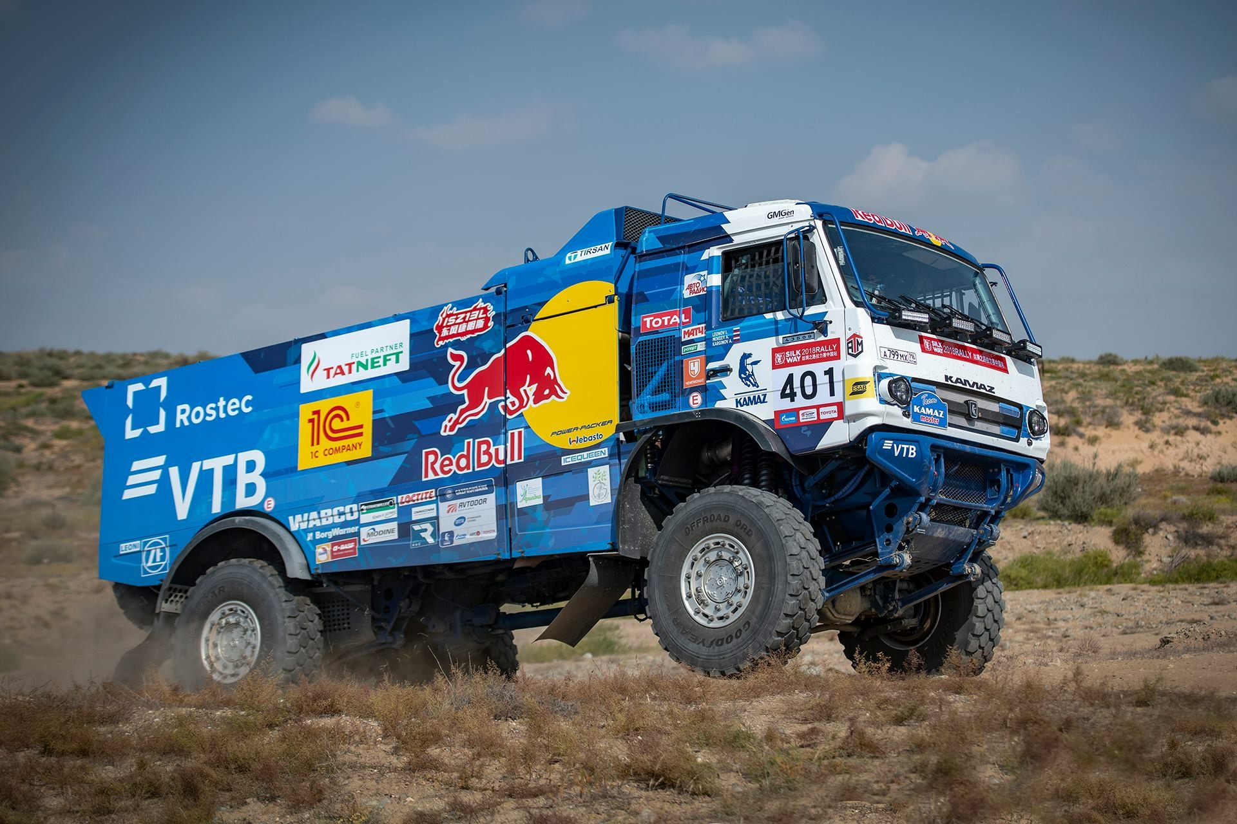
Лучшие практики победителей

Slide 53

Василиса
Магистратура, 1 курс
Успешно сдала экзамены
Место жительства:
Московская область
Хобби: горные лыжи

Slide 54



Slide 55



Slide 56

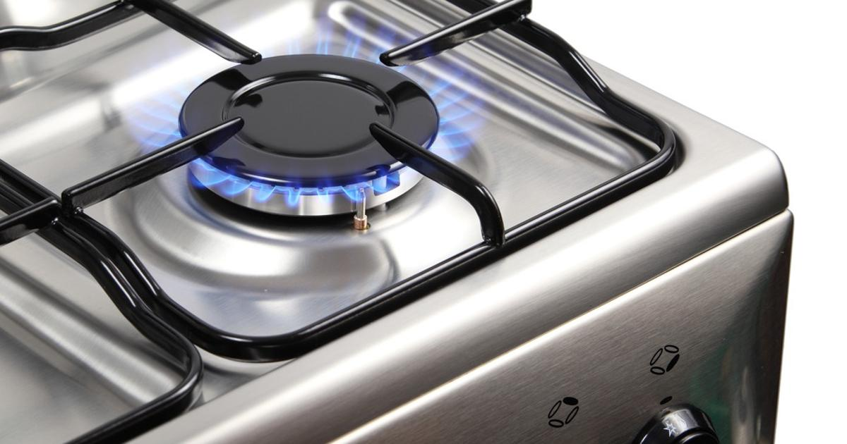

Slide 57



Slide 58



Slide 59

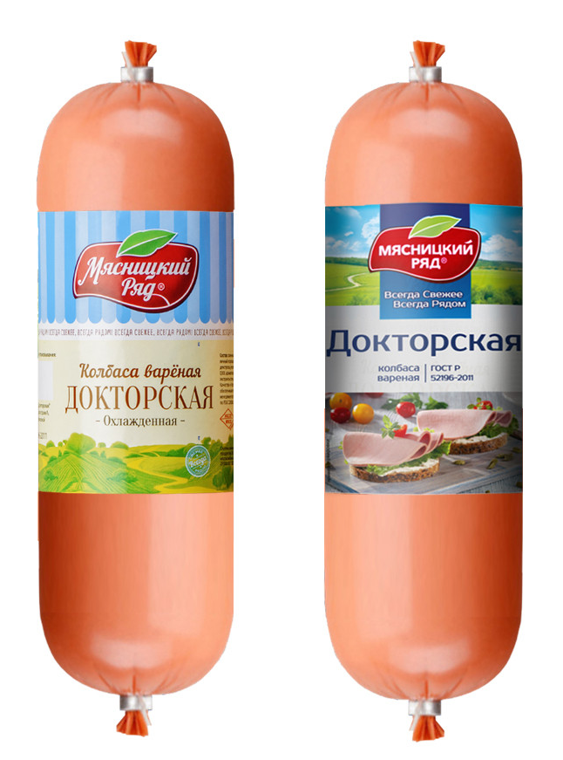

Slide 60



Slide 61



Slide 62

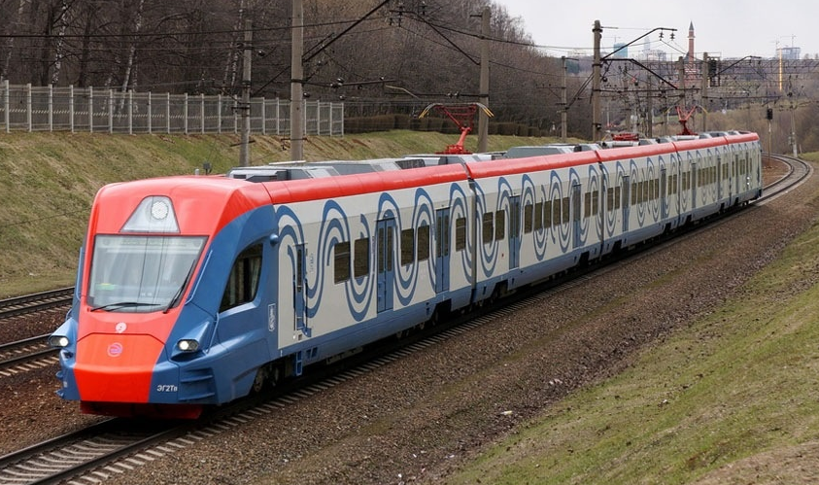

Slide 63

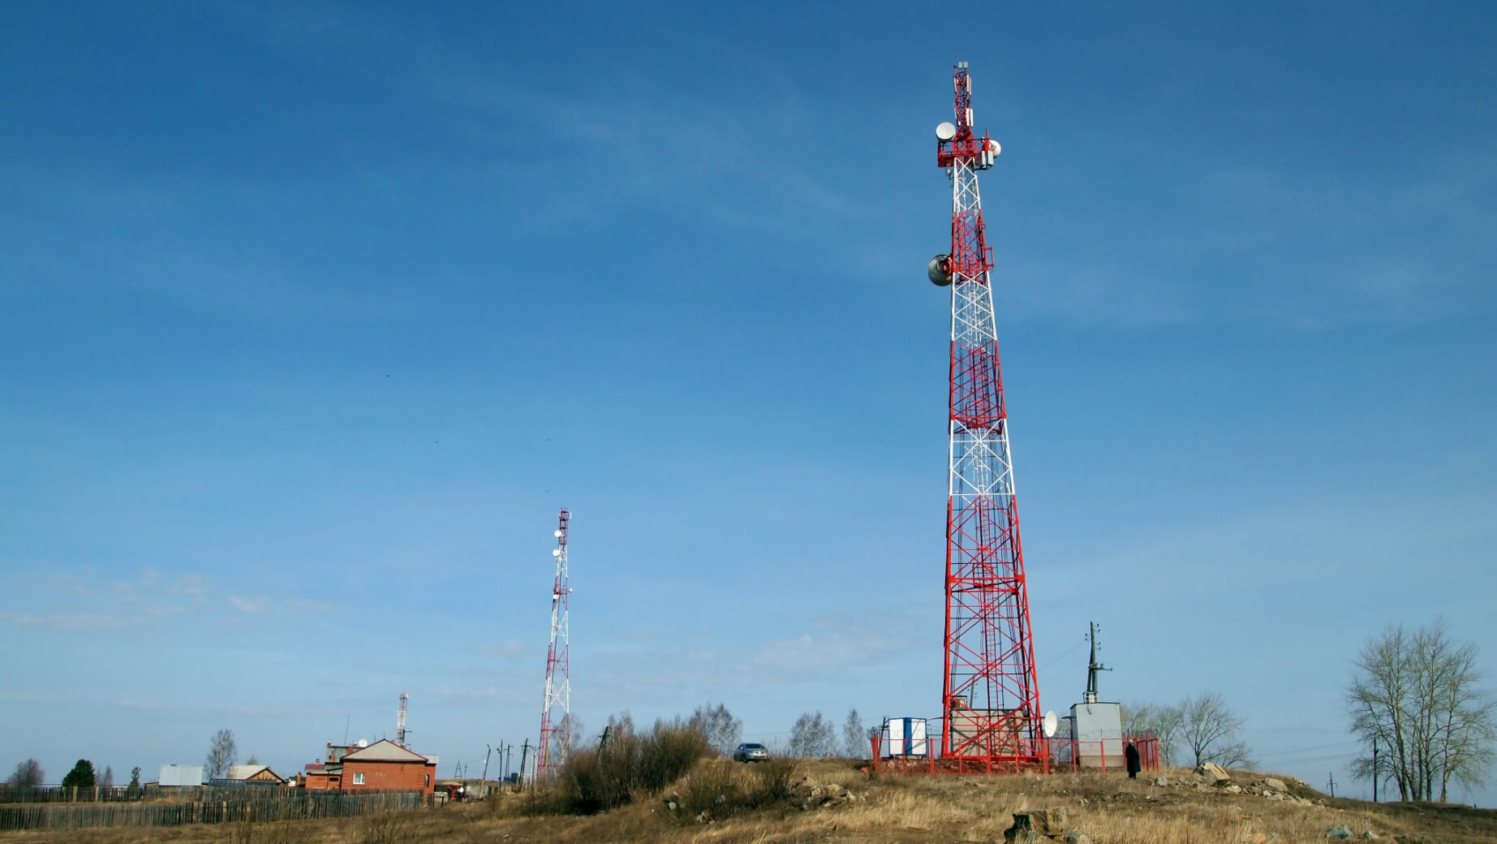

Slide 64

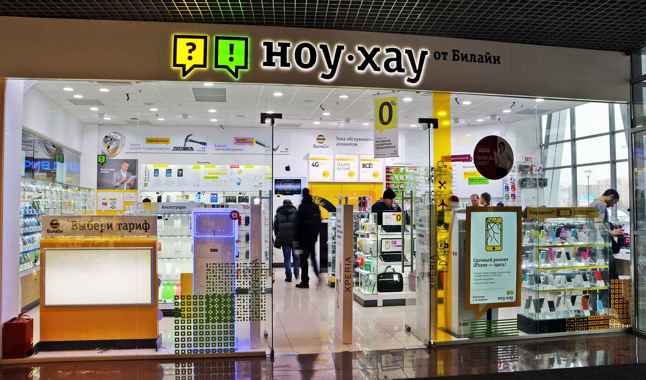

Slide 65



Slide 66

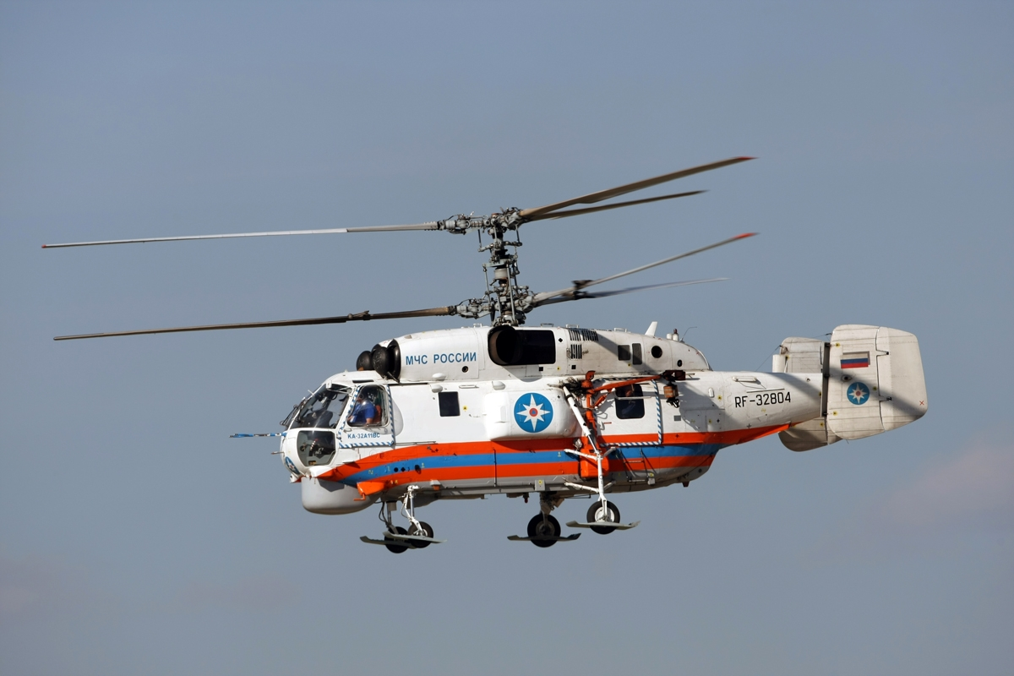

Slide 67

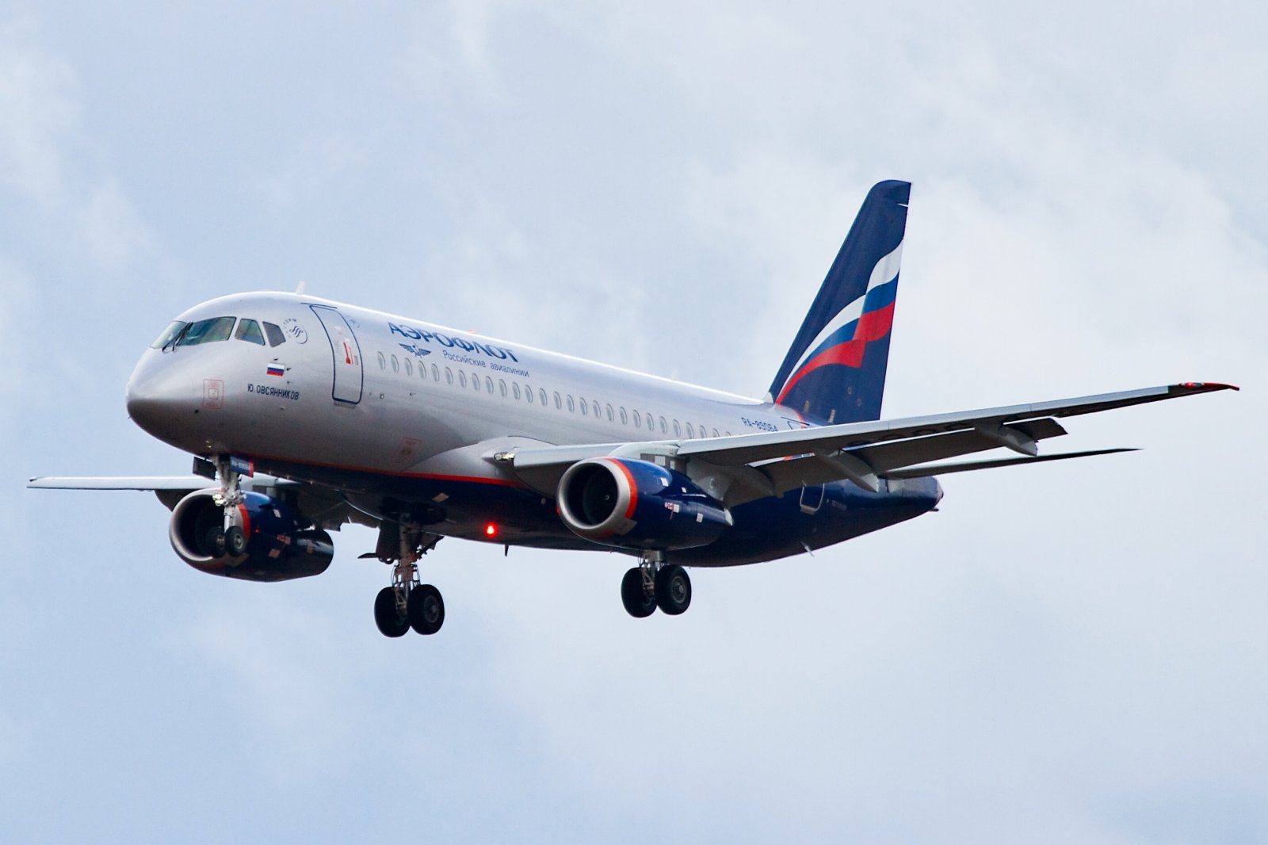

Slide 68

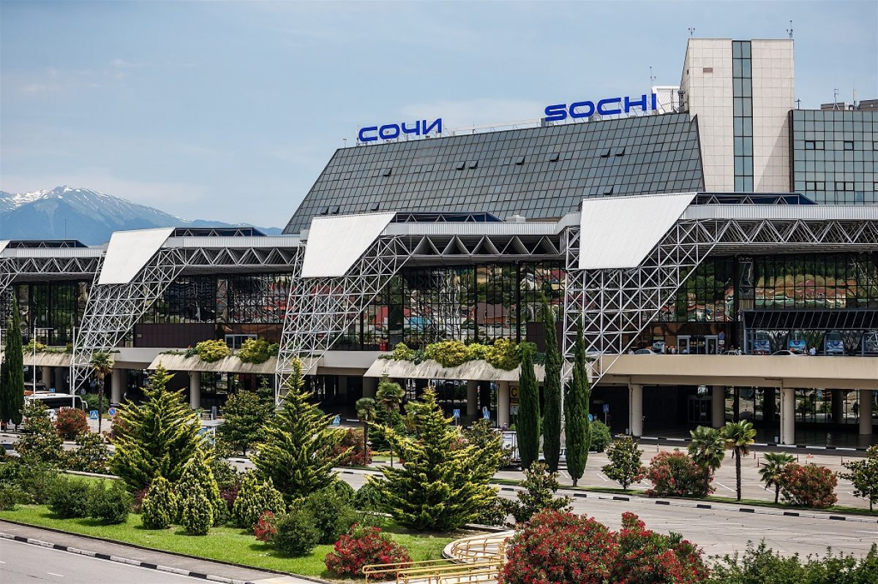

Slide 69



Slide 70
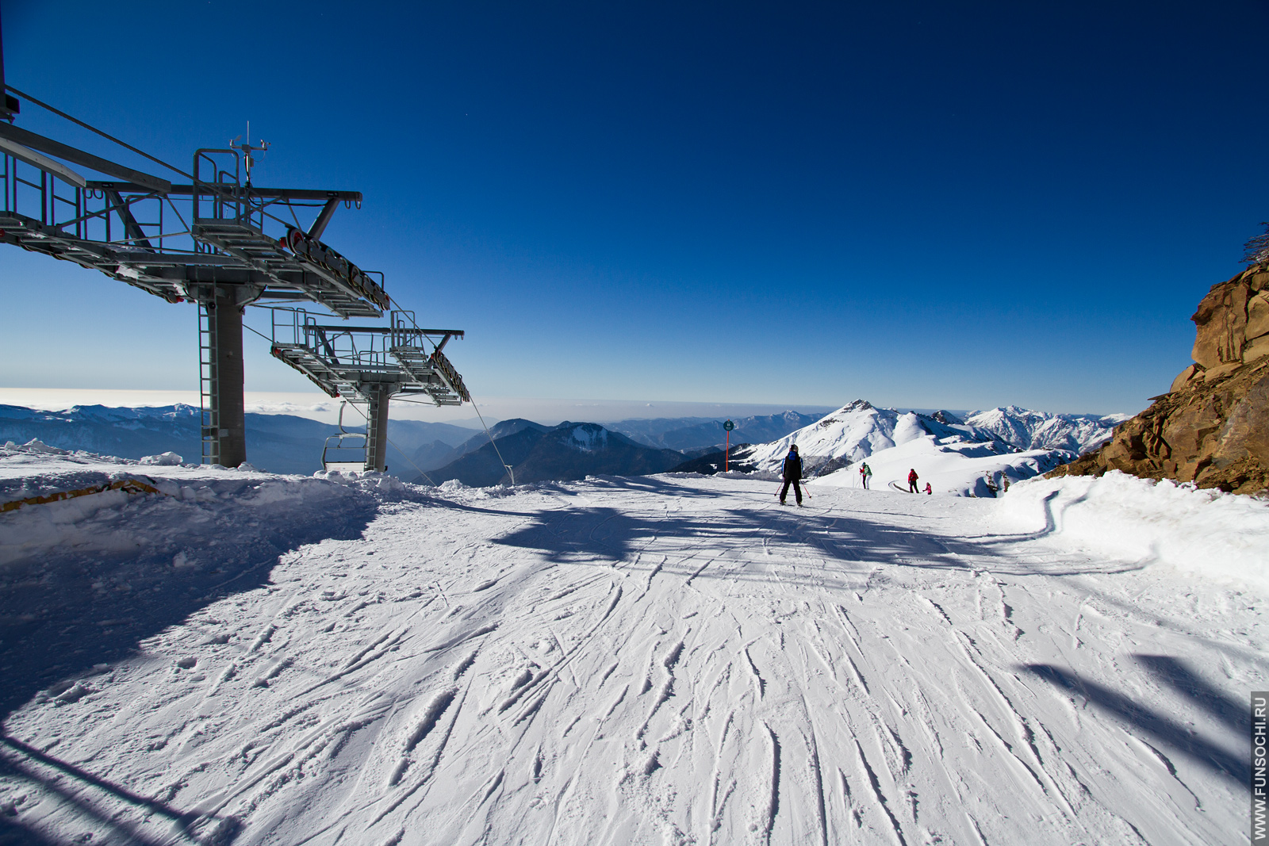

Slide 71















Пользователи 1С:ERP

Slide 72
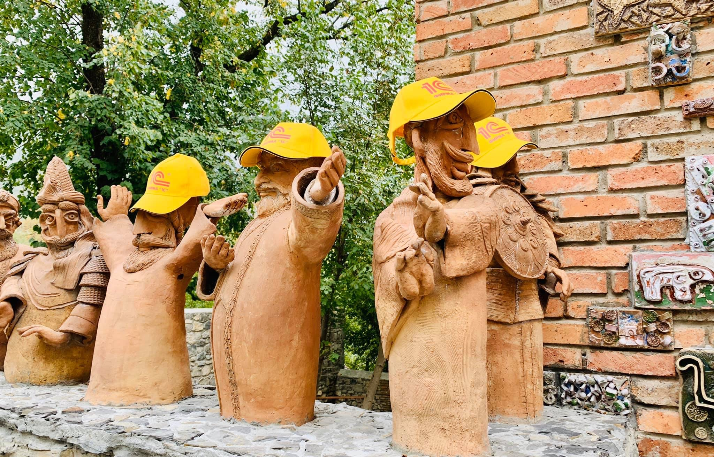
Спасибо за внимание !

